Slide 1
Тема урока :
Природное сообщество.
Экологические факторы среды.
С.П.Воронина,
Учитель биологии,
МОУ ООШ №4,
Г. Новокуйбышевска

Slide 2
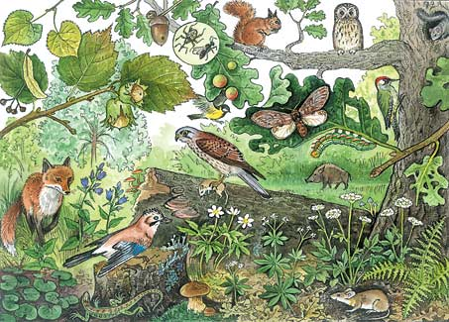
Что такое природное сообщество?
Природное сообщество это такое сообщество организмов, в котором совместно живущие виды оказываются приспособленными к определенному комплексу условий среды обитания и поддерживают свое существование через связи друг с другом.

Slide 3
Биоценоз – сложная природная система
Весь комплекс совместно живущих и связанных друг с другом видов называют биоценозом (“биос” – жизнь, “ценос” – сообщество).
В природе биоценозы бывают разного масштаба. Это, например, биоценоз моховой кочки, разрушающегося пня, луга, пруда, болота, леса .
Существуют рукотворные биоценозы – аквариум, террариум, теплица, оранжерея. Более мелкие биоценозы являются в природе частями более крупных, как, например, все обитатели лесной поляны или ствола упавшего дерева – часть общего биоценоза леса, а прибрежные и донные биоценозы – части общего речного или озерного сообщества.

Slide 4
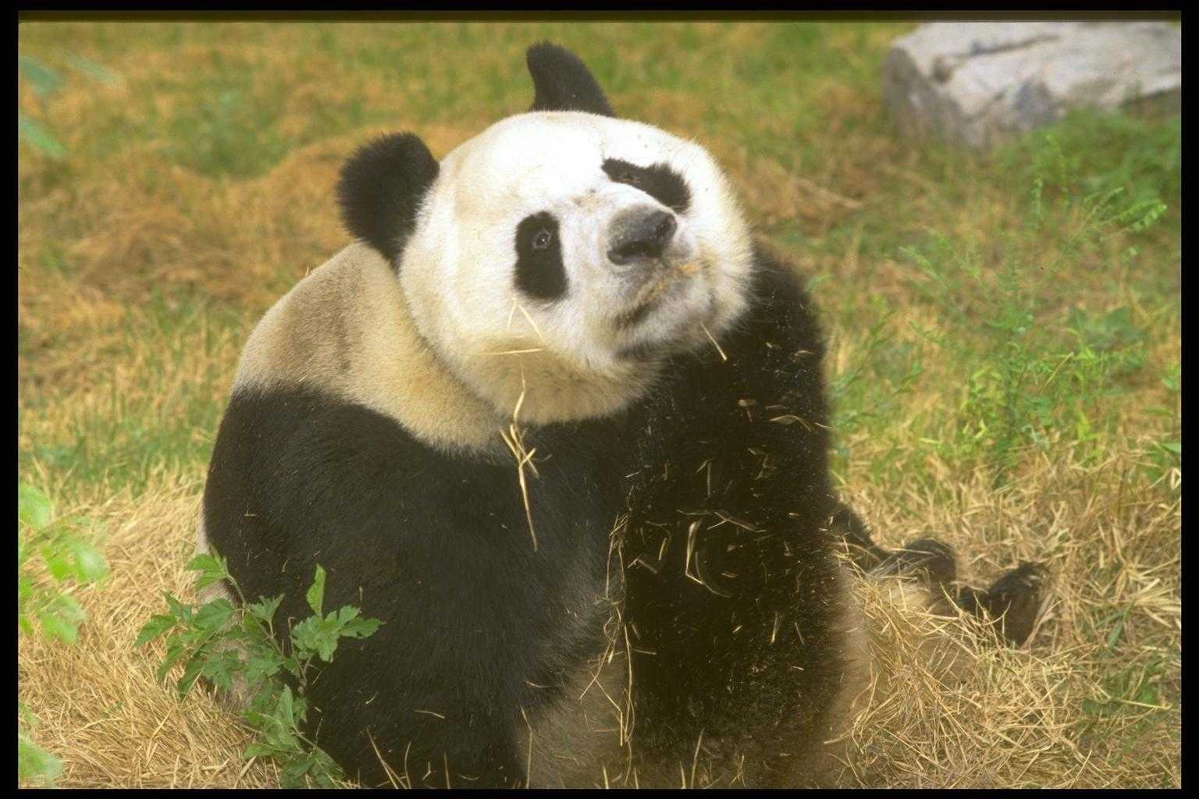
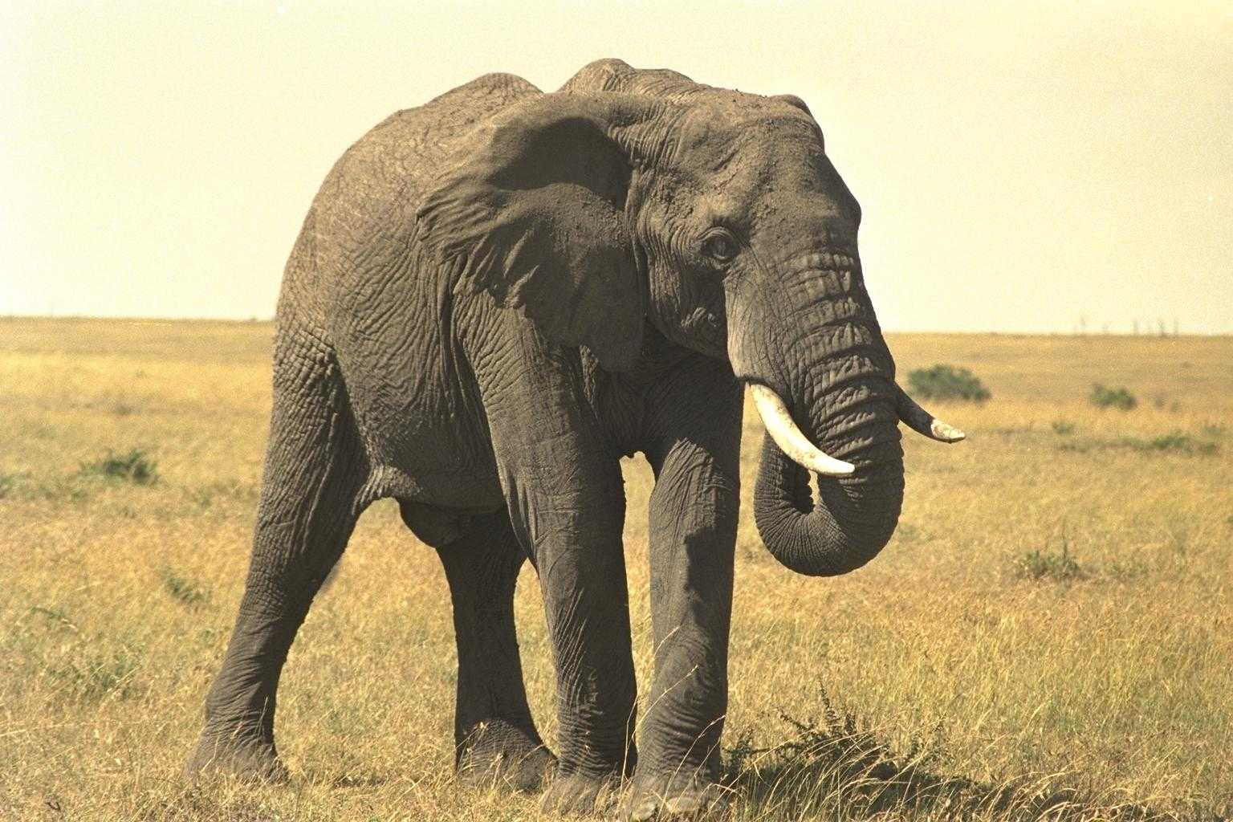
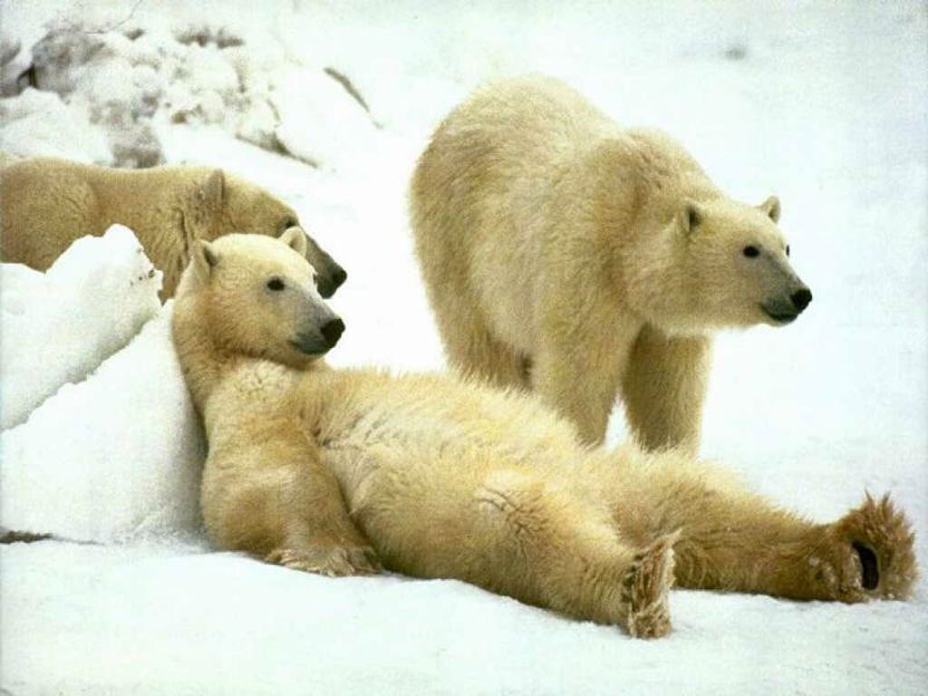
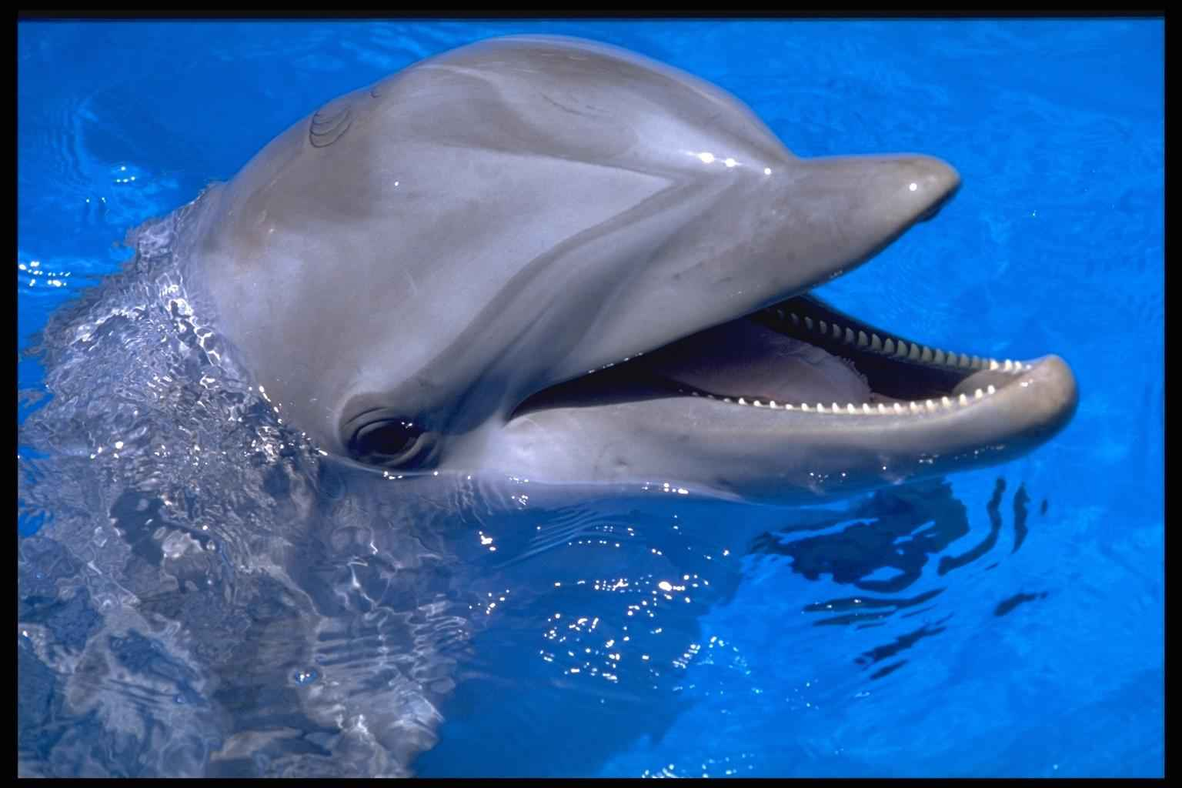
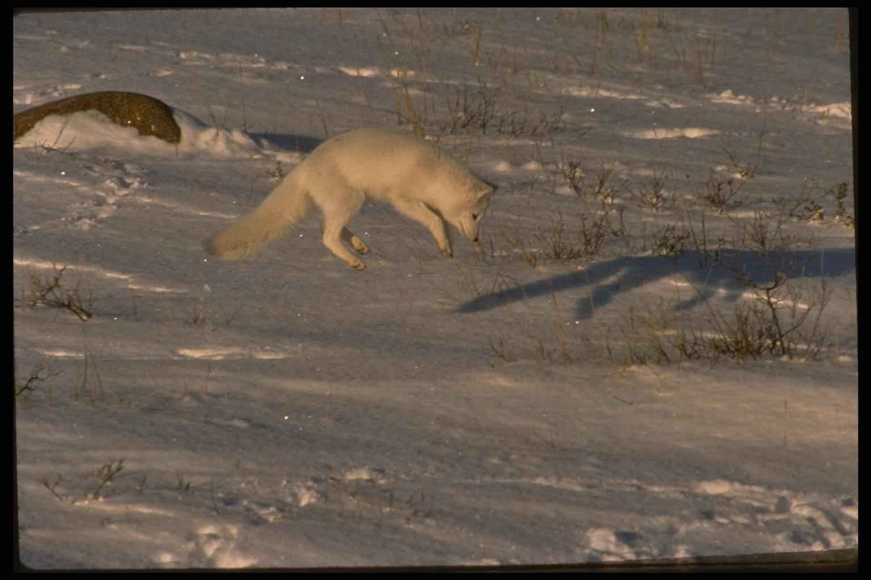
Экологические факторы среды
Абиотические факторы среды
Это факторы неживой природы
( свет, ветер, дождь, температура, давление)

Slide 5
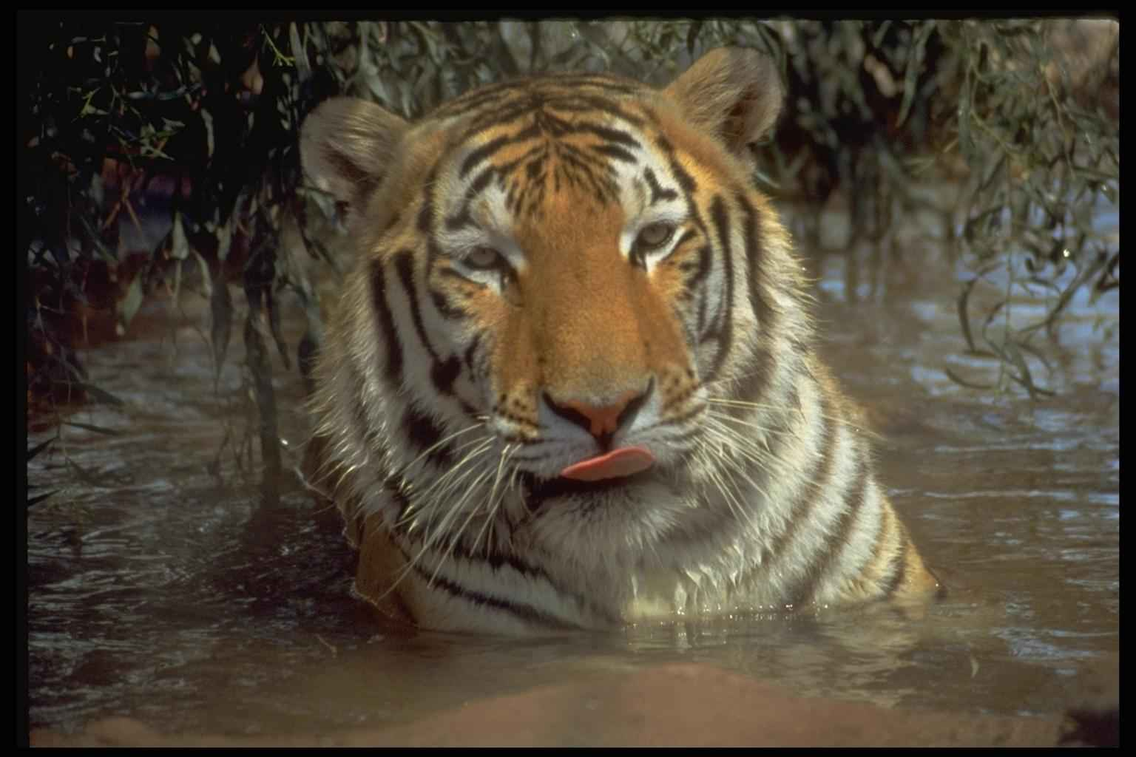
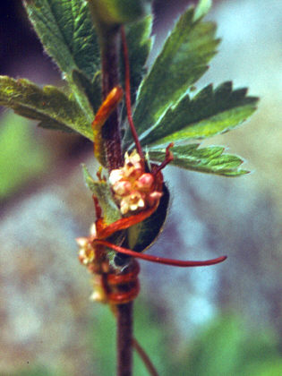
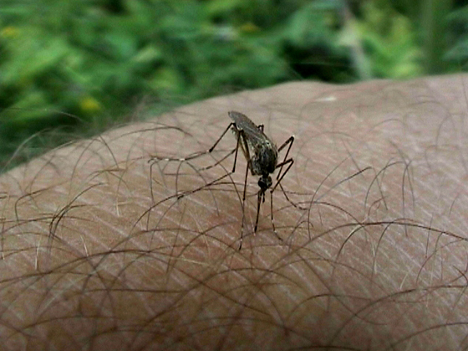
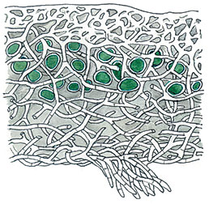
Экологические факторы среды
Биотические
факторы среды
хищник
паразит
Это связи между разными живыми организмами :
Паразитизм
Симбиоз
хищничество
симбиоз

Slide 6
Тревожный звонок
6
5
4
7
3
Т
И
П
8
А
Е
М
2
9
Г
Б
11
О
1
10
Р
Д
11
Ь
Н
В
З
11
18
12
С
Ы
К
13
11
17
11
11
14
11
16
15

Slide 7
Тревожный звонок
6
5
4
7
3
Т
И
П
8
А
Е
М
2
9
Г
Б
11
О
1
10
Р
Д
11
Ь
Н
В
З
11
18
12
С
Ы
К
13
11
17
11
11
14
11
16
15

Slide 8
Тревожный звонок
6
5
4
7
3
Т
И
П
8
А
Е
М
2
9
Г
Б
11
О
1
10
Р
Д
11
Ь
Н
В
З
11
18
12
С
Ы
К
13
11
17
11
11
14
11
16
15

Slide 9
Помогите, браконьеры !
Много стоков!
Вредные газы, погибаем!

Slide 10
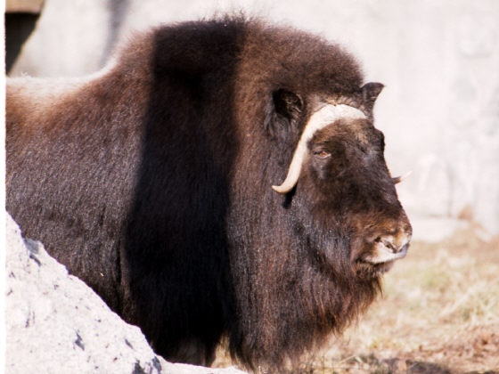
Экологические факторы среды
Абиотические факторы среды
Биотические
факторы среды
Это факторы неживой природы
( свет, ветер, дождь, температура, давление)
Антропогенные факторы среды
Это связи между разными живыми организмами :
Паразитизм
Симбиоз
хищничество
Это факторы воздействия человеческой деятельности на живую и неживую природу
Овцебык
Сайгак

Slide 11
Вспомним термины
Весь комплекс совместно живущих и связанных друг с другом видов называют биоценозом (“биос” – жизнь, “ценос” – сообщество).
Биоценоз
Абиотические факторы среды
Это факторы неживой природы
( свет, ветер, дождь, температура, давление)
Биотические
Факторы среды
совокупность влияний жизнедеятельности одних организмов на жизнедеятельность других, а также на неживую среду обитания.
Паразитизм
– форма взаимоотношений разных организмов, один из которых является паразитом, а другой хозяином. Паразит – организм, живущий за счет особей другого вида (с нанесением им вреда) и тесно с ними связанный в своем жизненном цикле. Хозяин – организм в котором или на котором живет паразит и за счет которого он питается.
Антропогенные факторы среды
Это факторы воздействия человеческой деятельности на живую и неживую природу.
Симбиоз
Это взаимовыгодное сожительство одного вида с другим.

Slide 12
Выпиши номера 1вариант – абиотических факторов; 2 вариант – биотических факторов; 3вариант – антропогенных факторов;
Вырубка лесов;
Сильный мороз;
Загрязнение водоемов, сточными водами;
Наводнение;
Симбиоз гриба и корней деревьев;
Рыхление почвы дождевыми червями;
Опыление цветов насекомыми;
Засуха;
Создание заповедников;
Обильный снегопад;

